Slide 1
棉花、纸浆5月例会
农产品研究员 丁易川 2021.05

Slide 2
德州迎来有效降水，小幅提振美棉产量
美国德州降水量
美棉平衡表（万吨）
美棉种植进度（%）
美国粮棉价格比

Slide 3
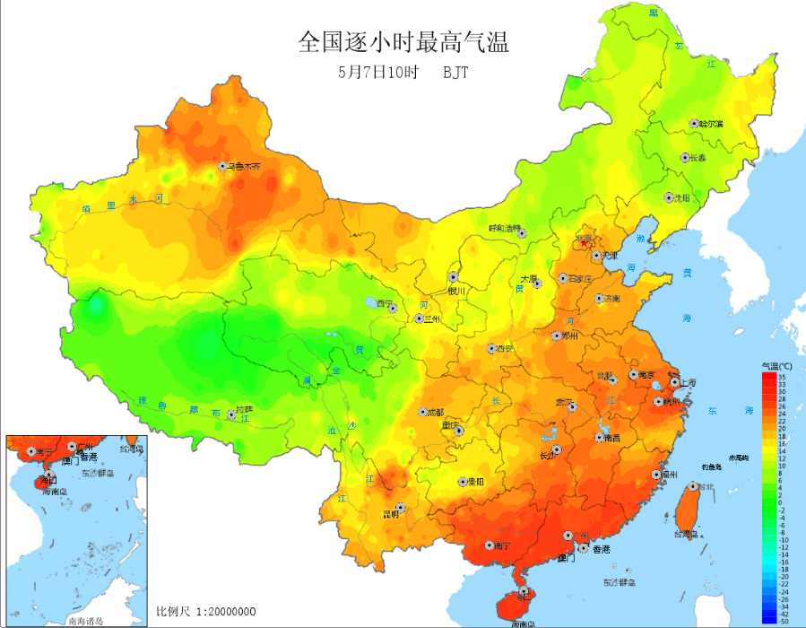
新疆天气多变，引发产量担忧
国内逐小时气温（℃）
国内棉花平衡表（万吨）

Slide 4
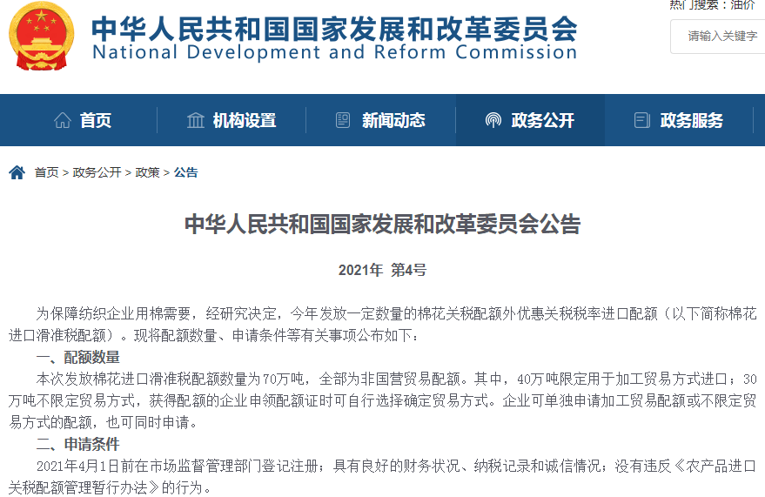
滑准税配额落地，短期提振棉价
进口棉花港口库存（万吨）

Slide 5
工商业库存窄幅下降，低于去年同期
棉花工商业库存（万吨）
商业库存季节性（万吨）

Slide 6
内外价差收窄
国储库存（万吨）
皮棉内外价差（元/吨）

Slide 7
纺织品出口金额
纺织纱线及织物出口金额（万美元）
服装及衣着附件出口金额（万美元）

Slide 8
下游进入淡季，纱厂订单尚可
纱厂加工利润（元/吨）
纱线、坯布产量库存（万吨、天）

Slide 9
印度疫情发酵，短期利好低支纱订单
印度疫情当日新增病例（人）
我国样本织造企业开机率（%）

Slide 10
总结与展望
结论：
美国主要产棉区德州的有效降雨压制ICE美棉价格，但相对较慢的种植进度和高位粮棉比仍为后期减产提供想象空间。国内新疆地区天气多变，进入5月天气炒作时间窗口预计价格仍有反复。
下游纺织业进入传统淡季，但棉纱情况订单较好，开工率保持高位，纱厂库存10天左右，具有较强抵御风险能力；粘胶及涤纶订单不及预期。印度疫情导致部分低支纱订单回流短期支撑棉价上行。
短期看市场炒作题材较多，5月棉价预计震荡偏强，策略上建议09合约逢回调介入短多，区间（15000,17000）。

Slide 11
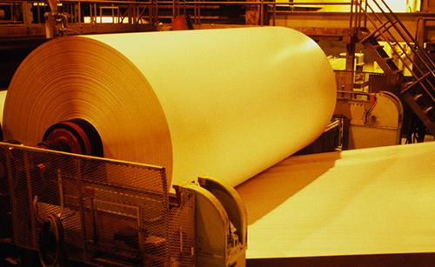

纸浆

Slide 12
港口库存仍处高位
主要港口库存（千吨）
港口库存季节性（千吨）

Slide 13
阔叶浆进口压力仍存
木浆进口量季节性（万吨）
针叶、阔叶浆进口量（千吨）

Slide 14
外盘报价持续走高，产业链利润集中上游
主流针叶浆品牌外盘报价情况（美元/吨）
针叶浆进口盈利（元/吨）

Slide 15
针叶阔叶价差绝对高位
针叶阔叶价差（元/吨）
主力合约及基差（元/吨）

Slide 16
成品纸利润分化
白卡纸成本利润（元/吨）
文化纸成本利润（元/吨）
生活纸成本利润（元/吨）

Slide 17
行情总结及展望
结论:
标品针叶浆供应偏紧的问题依旧存在，5月部分外盘仍有提涨动作。阔叶浆市面存量较多，且进口量较大，价格承压下跌。针阔叶价差拉至历史高位，后期存在回归可能。
下游成品纸交投一般，对于高浆价接受度不高，负反馈继续。生活纸利润再度转负，纸价承压下行。
后期关注现货非标品的买卖情况，如果交投较好，不排除盘面有震荡上行可能；若未见好转，则大概率仍保持区间震荡。策略上建议观望。
Notes:
针叶浆价格坚挺是主要利多

Slide 18


未来（futures）在您眼前，五矿经易在您身边！
网址：www.wkjyqh.com
全国统一客服热线：4008885398
总部地址：深圳市福田区益田路6009号新世界中心48层
微信公众号：wkqh2013
官方微博

